Slide 1


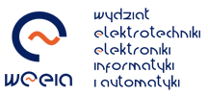
PRACA DYPLOMOWA MAGISTERSKA
System ciągłego gromadzenia, przetwarzania i wizualizacji zdarzeń z wybranego systemu informatycznego przy zastosowaniu oprogramowania ELK.
Autor: Szymon Woyda
Numer albumu: 227458
Promotor: dr inż. Łukasz Sturgulewski
Łódź, Styczeń, 2020

Slide 2
Cel i zakres pracy
Zaprojektowanie, wdrożenie i weryfikacja w środowisku wirtualnym.
System ciągłego gromadzenia, przetwarzania i wizualizacji zdarzeń z wybranego systemu informatycznego.
Ciągłość systemu należy rozumieć jako pracę bez przerwy.
Wymagana niezawodność i wysoka dostępność.
System możliwy do implementacji w średniej wielkości przedsiębiorstwie
Zastosowanie oprogramowania ELK – ElasticSearch, LogStash, Kibana

Slide 3
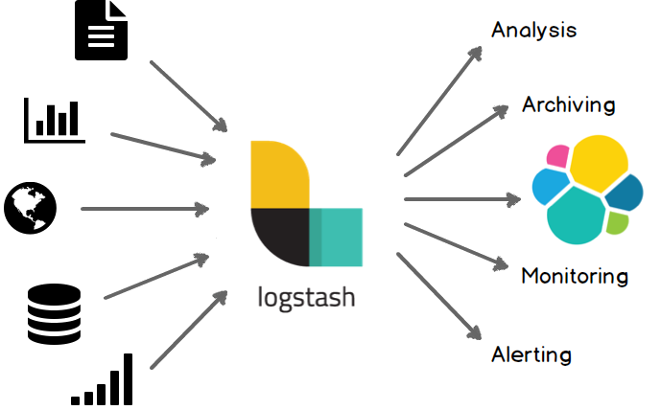
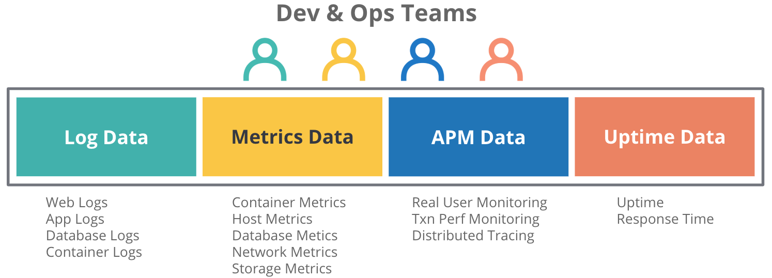
Wprowadzenie
Monitoring
Automatyzacja
Kontrola
Bezpieczeństwo
Precyzyjna reakcja
https://www.elastic.co/blog/prometheus-monitoring-at-scale-with-the-elastic-stack

Slide 4
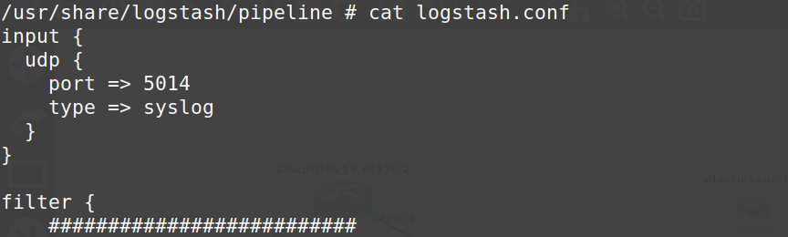
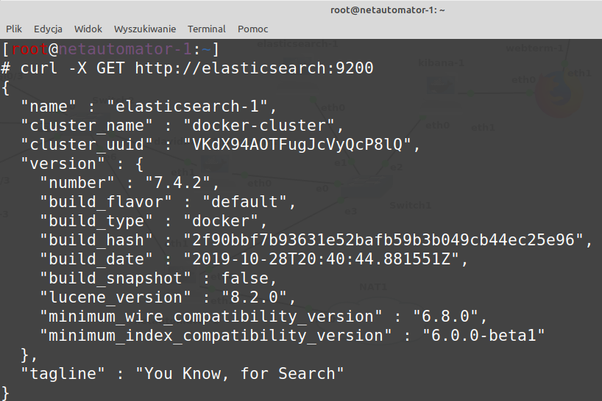
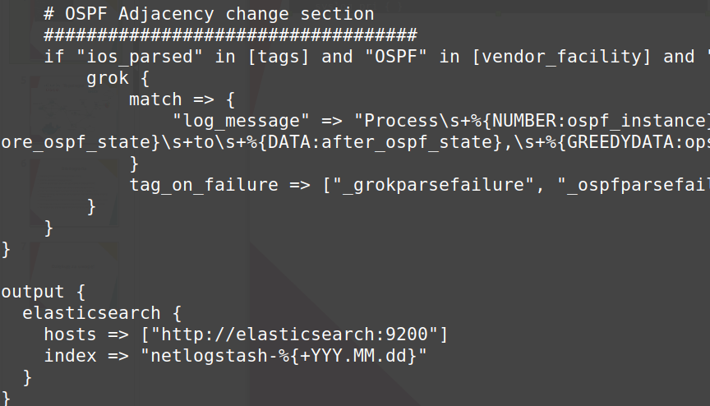
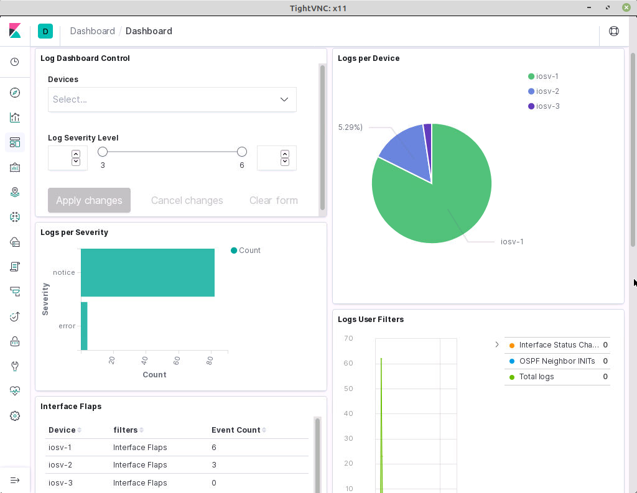
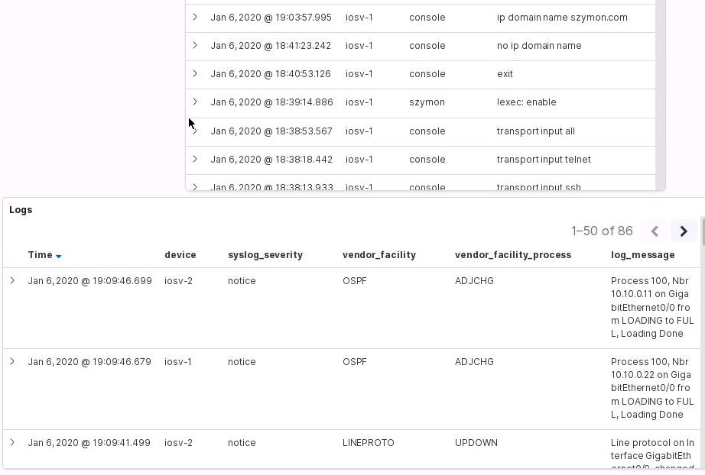

Slide 5


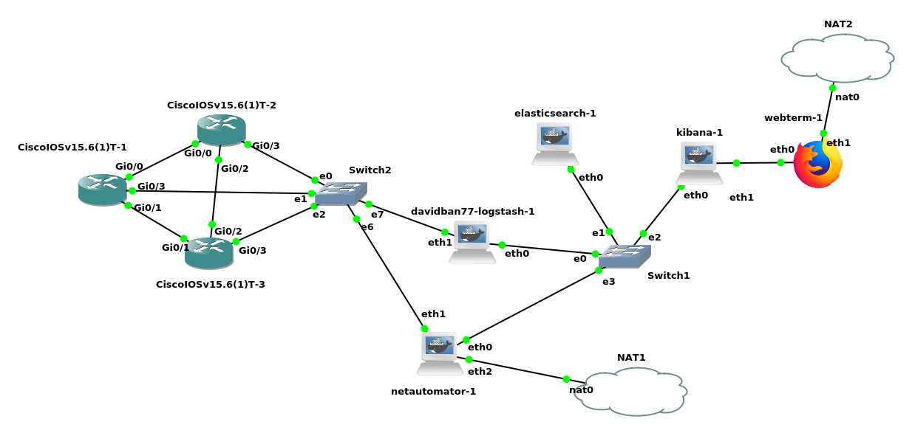

Topologia

Slide 6


Arch Linux
CentosVM01
Kontenery Docker
Rsyslog
ElasticSearch
Apache
Przekaz logów
Agregator logów
9200
TD-Agent
FluentD
MySQL
Kibana
42185
24224
NGINX
5601
Postgres

Slide 7
Wysoka dostępność
CentosVM01
TD-Agent
FluentD
ElasticSearch
Aktywny
SSL
CentosVM02
FluentD
Kibana
TD-Agent
Zapasowy

Slide 8
Dalsze prace
Przeprowadzanie konfiguracji monitorowania logów systemowych (Windows, Linux) i Apache
Wysyłanie alertów za pomocą Elastalert na: Slack, Jira, Email.
Monitorowanie usług: aplikacja Heartbeat

Slide 9
Postęp pracy
Równolegle piszę cześć teoretyczna i praktyczną.
Testy przeprowadzam na bieżąco i weryfikuje działanie konfiguracji.

Slide 10
Bibliografia
Książki:
Vishal Sharma., Beginning Elastic Stack, wydanie I, Apress, 2016
Clinton Gormley, Zachary Tong, Elasticsearch: The Definitive Guide, O'Reilly Media, 2015
Adam Józefiok, GNS3. Emulowanie sieci komputerowych Cisco, Helion, 2017
Ben Piper, Sieci Cisco w miesiąc. Podręcznik administratora, Helion, 2018
Barrie Sosinsky, Sieci komputerowe. Biblia, Helion, 2013
Źródła internetowe:
YouTube Channel: David Flores [dostęp: 01/20]
YouTube: Just me and OpenSource [dostęp: 01/20]
Github: davidban77 [dostęp: 01/20]
Github: elastic/logstash/patterns/grok-patterns [dostęp: 01/20]
https://www.elastic.co/products/elastic-stack [dostęp: 01/20]

Slide 11
Dziękuję za uwagę!

